Slide 1
Poznajemy
wrzutnię na baterie

Slide 2
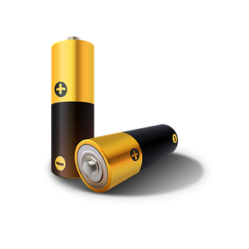
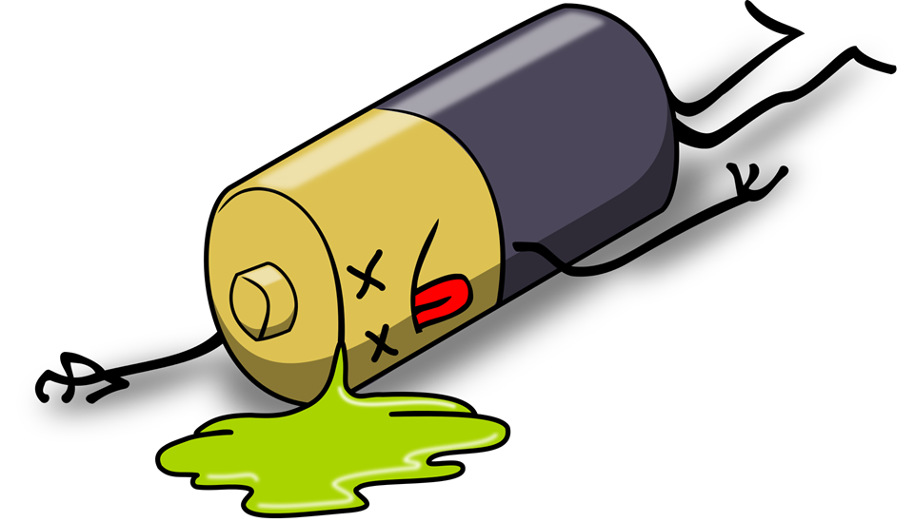

Slide 3
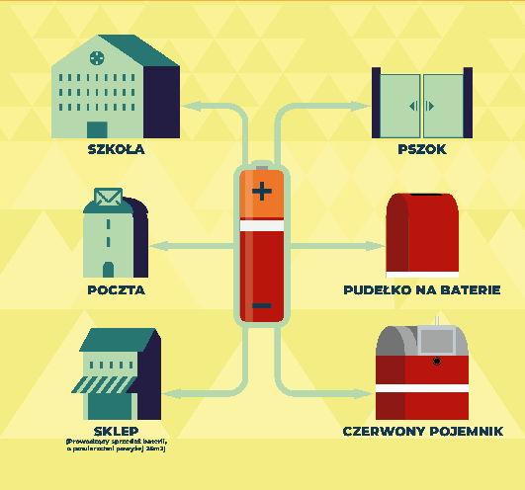
SPOSOBY NA BEZPIECZNE POZBYCIE SIĘ BATERII

